Slide 1

Universidade Federal de Santa Catarina
Engenharia da Computação
Microprocessadores e Microcontroladores
DEC7511
Linguagem C para PIC
Interrupções
Prof. Roderval Marcelino, Dr.

Slide 2
Interrupções
É uma solicitação interna ou externa ao microprocessador para que ele interrompa o seu processamento atual, atenda a solicitação e volte ao que estava processando.

Slide 3
Interrupções
Interrupções não vetoradas;
Interrupção Timer 0, Timer 1 e Timer 2;
Interrupção Externa;
Interrupção por mudança de estado;
Interrupção de porta paralela;
Interrupção dos conversores A/D;
Interrupção de USART;
Interrupção de Compare/Capture/PWM;
Interrupção de fim de escrita em EEPROM
Dentre outras;

Slide 4
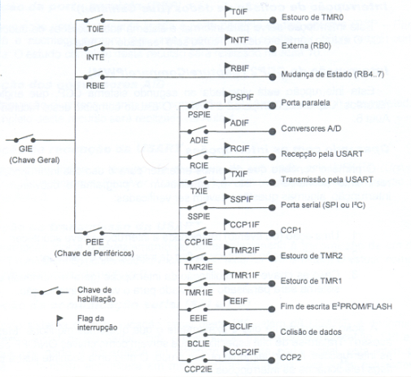





Interrupções

Slide 5
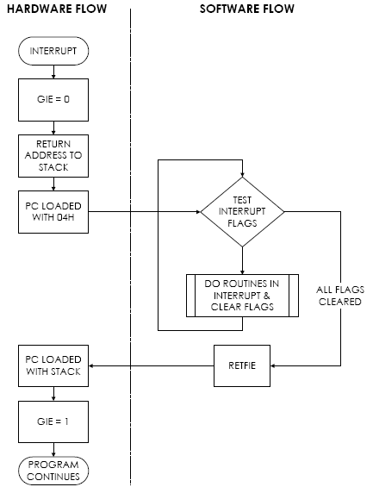
Fluxograma de uma interrupção

Slide 6
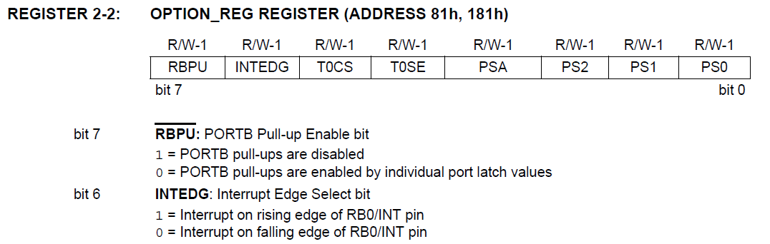

Comandos Associados a Interrupção-XC8

Slide 7
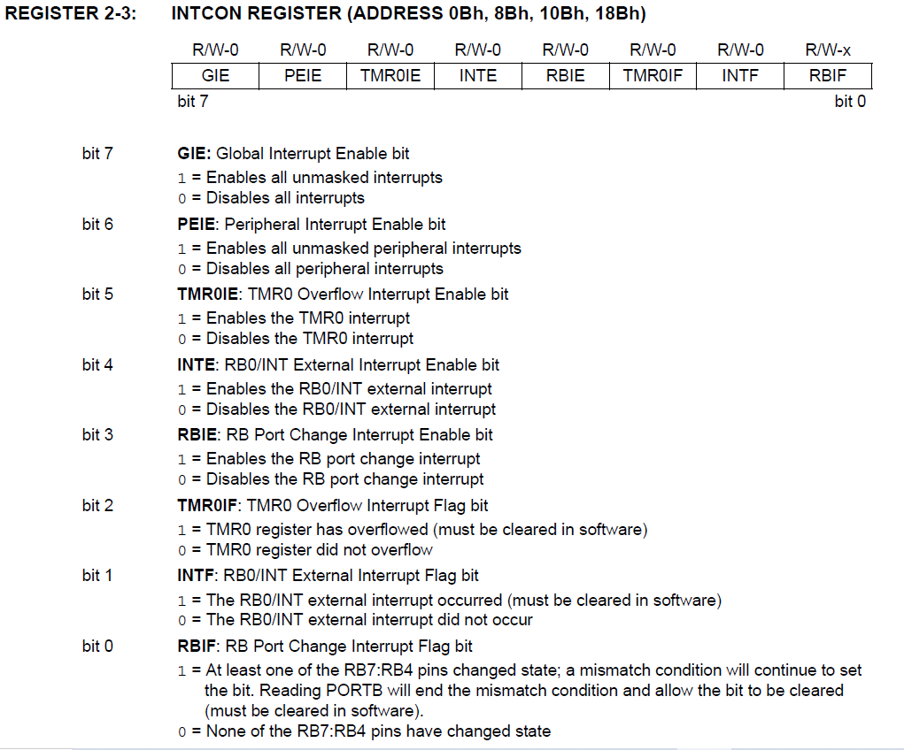


Comandos Associados a Interrupção-XC8

Slide 8
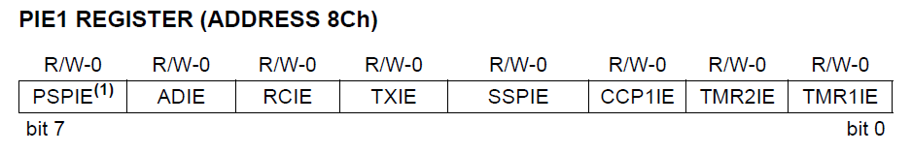
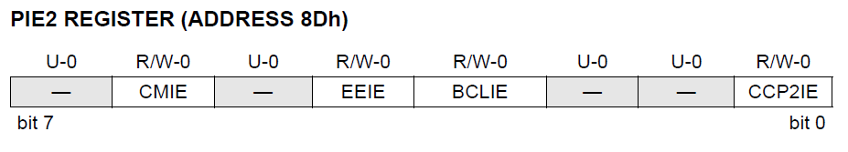
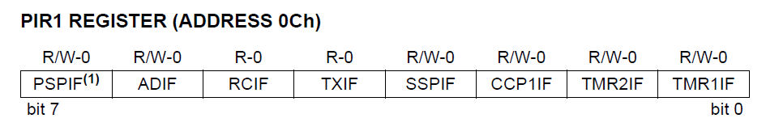
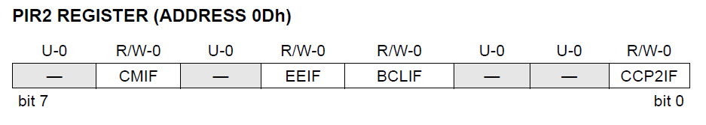
Comandos Associados a Interrupção-XC8

Slide 9



Comandos Associados a Interrupção-XC8
OPTION_REGbits.INTEDG = 1;
INTCONbits.GIE=1;
INTCONbits.INTE=1;
void __interrupt() TrataInt(void)

Slide 10
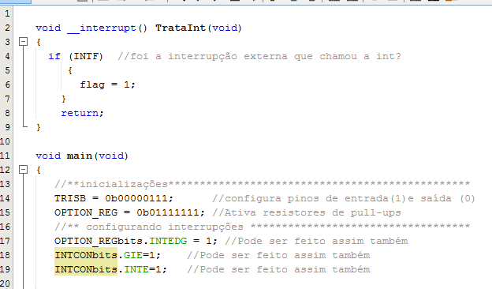

Exemplo-XC8

Slide 11
Exercício:
Exercícios
1. Para o problema da indústria de tintas adicionar um botão de emergência que ao ser pressionado irá chamar uma interrupção parando todo o processo e aguardando um novo ciclo.
2. Desenvolva um sistema embarcado(hardware e software) para controle de uma cancela para passagem de trem. Uma saída determinará cancela aberta ou fechada e sensores na cancela garantem a posição dela. Um sensor de presença de automóvel faz a cancela abrir e depois fecha. Um outro sensor de trem detecta a presença do mesmo e não deixa abrir a cancela mesmo com a presença de carro.(usar interrupção)

Slide 12

Final do Tópico:
Interrupções

